Slide 1


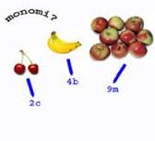
Didattica inclusiva
impariAMO l’insegnamento capovolto
per una didattica inclusiva
Vera Francioli & Claudio Marchesano
IIS via dei Papareschi – Roma 28 marzo 2017

Slide 2
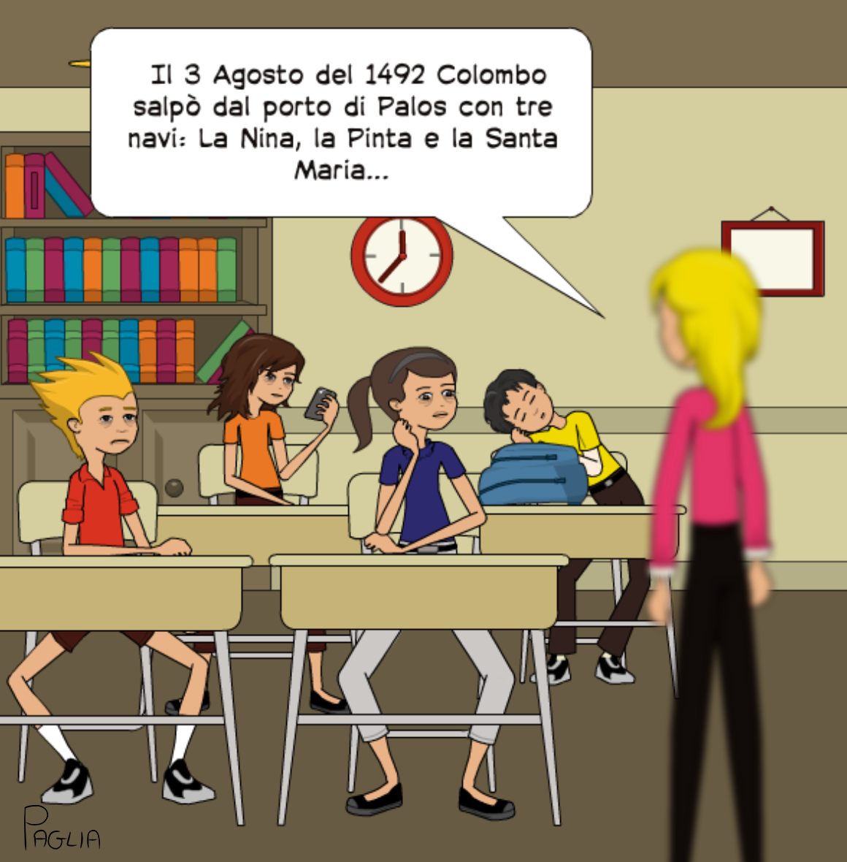
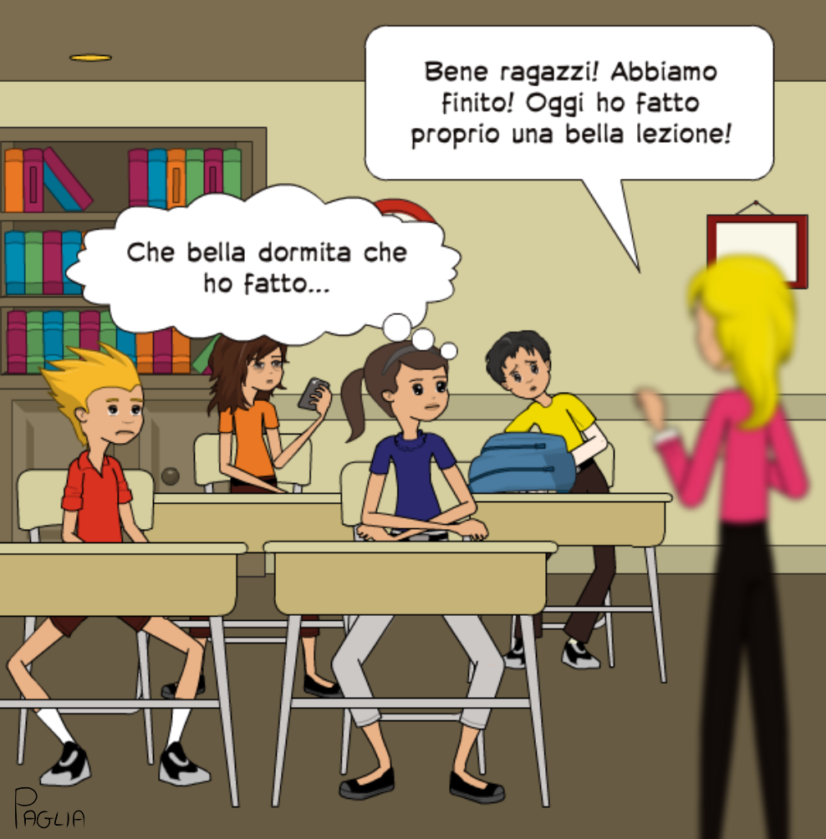
La scoperta dell’America
Due ore dopo

Slide 3
il tempo passa…
il presidente, la croce e il professore
che ti legge sempre la stessa storia
nello stesso modo, sullo stesso libro
con le stesse parole da quarant'anni di onesta professione.
(Da “Compagno di scuola” – Antonello Venditti - 1975)

Slide 4
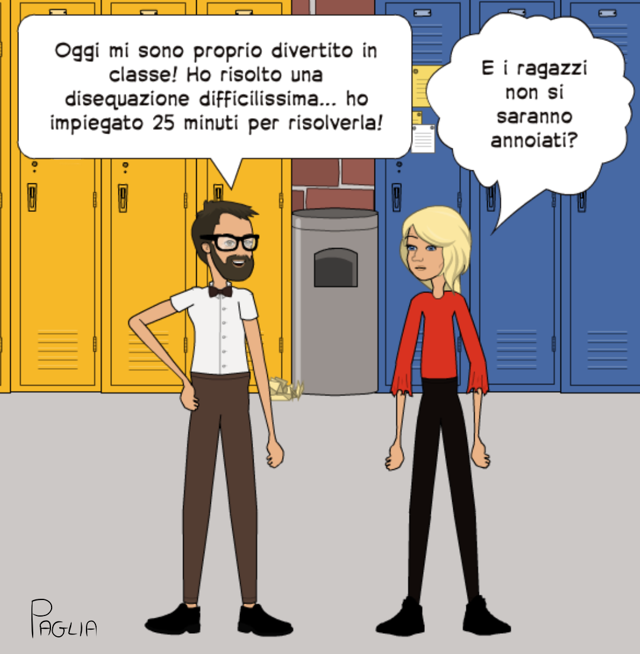
Diario di scuola

Slide 5
Da “Diario di scuola”-Daniel Pennac
II buon senso pedagogico dovrebbe rappresentarci il somaro come lo studente più normale che ci sia: quello che giustifica pienamente la funzione di insegnante poiché abbiamo tutto da insegnargli, a cominciare dalla necessità stessa di imparare!
E invece no.

Slide 6
Da “Diario di scuola”-Daniel Pennac
Sin dalla notte dei tempi scolastici,
lo studente ritenuto normale è quello che oppone meno resistenza all’insegnamento,
quello che si presume non dubiti del nostro sapere e non metta alla prova la nostra competenza,
uno studente che ci faciliti il compito, dotato di una capacità di comprensione immediata, …..

Slide 7
Da “Diario di scuola”-Daniel Pennac
..che ci risparmi la ricerca delle vie d’accesso al suo intelletto,
uno studente naturalmente fornito di capacità di apprendimento,
che cessi di essere un ragazzino turbolento o un adolescente problematico durante la nostra ora di lezione, ……

Slide 8
Il Visual Solving
Pierino ha 200 macchinine .
5/8 di esse sono Ferrari e il restante di altre case automobilistiche.
Ha dato 1/5 delle Ferrari ad un suo amico.
Quante macchinine ha in tutto?
200 macchinine
Ferrari
?
Altre marche
7/8 x 200 = 7 x (1/8 x 200) = 7 x 25 = 175
Pierino ha ancora 175 macchinine.

Slide 9
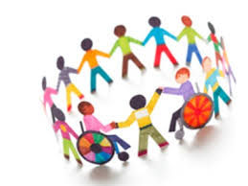

L’apprendimento visuale:
Grandi vantaggi per i BES , i DSA e..gli stranieri
  Proviamo ad immaginare le difficoltà legate alla stenografia dei simboli di un alunno dislessico o discalculico o straniero
Se prima l’argomento viene trattato attraverso una fase pittorica e compreso veramente…..
I simboli diventano il veicolo…. non la destinazione

Slide 10

Si impara guardando,ascoltando e facendo
Abbiamo apprezzato ancor di piu’ le grosse potenzialità dell’apprendimento visuale , grazie alla didattica capovolta
Abbiamo sperimentato l’apprendimento visuale
grazie all’apprendimento cooperativo e collaborativo

Slide 11
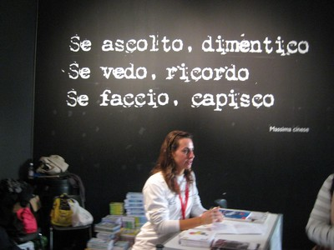
Ti insegno o ti imparo ?
Nel dubbio….ti faccio fare

Slide 12
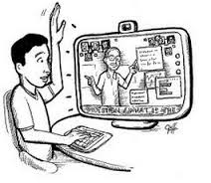
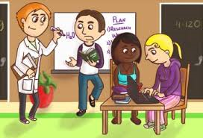
didattica capovolta o flipped classroom
Inversione dei ruoli ….
A scuola si fanno i compiti e non solo …
A casa si seguono le (video) lezioni …. e non solo

Slide 13

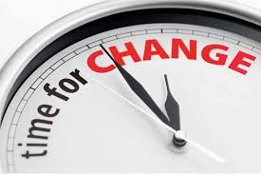

La nostra esperienza
matematicapovolta
I ragazzi nativi digitali hanno altri stili di apprendimento
Chiedono sempre più spesso un insegnamento individualizzato
Con l’adesione a ‘book in progress’ scopriamo la didattica capovolta
Nel 2013 nasce matematicapovolta, e , all’inizio, vengono utilizzate solo videolezioni e verifiche
Il sito è OPEN SOURCE…. Gratuito e a disposizione di tutti

Slide 14
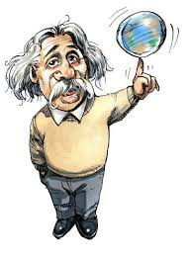
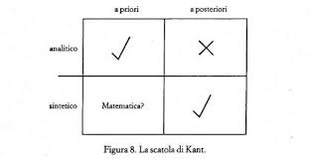
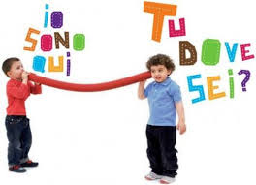

Quali videolezioni ….
Accessibili, efficaci , coinvolgenti ….
Gratuite
Sintetiche
Comunicazione chiara ed efficace
Gradevoli e divertenti, quando è possibile

Slide 15



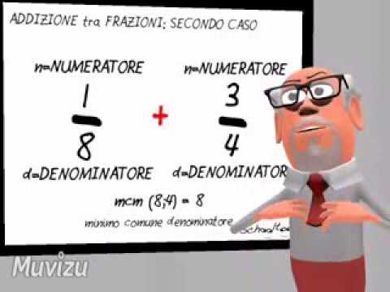
Quali videolezioni per matematicapovolta?
Riferimenti affidabili e …. «fai da te» ….
Khan Academy (all’inizio… )
Schooltoon (la scuola a cartoni…)
Julio Rios
LessThan3Math (analisi approfondite)
Un canale Youtube con videolezioni autoprodotte

Slide 16

Ecco alcuni esempi di video-lezioni

Slide 17
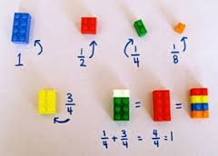
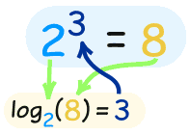
Quali ipertesti proporre?
Questioni importanti alle quali rispondere
Avere testi di facile consultazione
Stimolare la curiosità e l’approfondimento
Limitarsi ai nuclei fondanti
Avere la possibilità di allenarsi

Slide 18
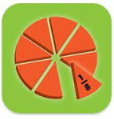
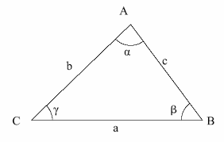
Ipertesti di facile consultazione
FORMALISMI E SIMBOLI ESSENZIALI
Per far avvicinare i ragazzi ad un testo che non sia pieno soltanto di simboli astratti…

Slide 19

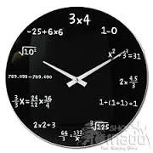

Stimolare curiosità ed approfondimento
Inserendo nel testo links a sottoargomenti oppure ad aspetti storici oppure ad applicazioni in altre discipline…

Slide 20

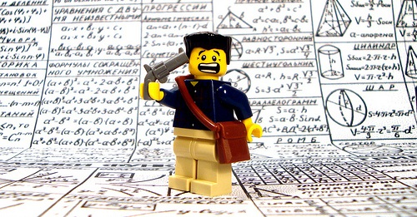
Limitarsi ai nuclei fondanti
Esposizione del solo nucleo fondante dell’ argomento proposto, per cercare di evitare che si generi
l’ allontanamento dalla lettura della pagina…

Slide 21


Allenarsi
Proporre tanti esercizi svolti e da svolgere ma…senza esagerare col virtuosismo del calcolo…

Slide 22

Il panorama attuale…
Desiderio di risposte immediate
Desiderio di essere al centro dell’attenzione
Difficoltà a rimanere concentrati per più di 15 minuti sulla stessa cosa
Disponibilità praticamente immediata di grandi quantità di informazioni, con il rischio di un sovraccarico cognitivo che impedisce di scendere in profondità
Ampia possibilità di Navigare nel web…ma senza BUSSOLA e senza le giuste VELE

Slide 23
La scuola ha un unico problema:
i ragazzi che perde (don Lorenzo Milani)
Un nostro alunno ha creato il video che vedrete fra un po’ , della durata di 5 minuti circa , tratto dall’intervento:
Dislessia.Disturbi dell'apprendimento e insegnamento
Giacomo Stella
Disponibile (per intero) sul web

Slide 24
La scuola ha un unico problema:
i ragazzi che perde (don Lorenzo Milani)

Slide 25
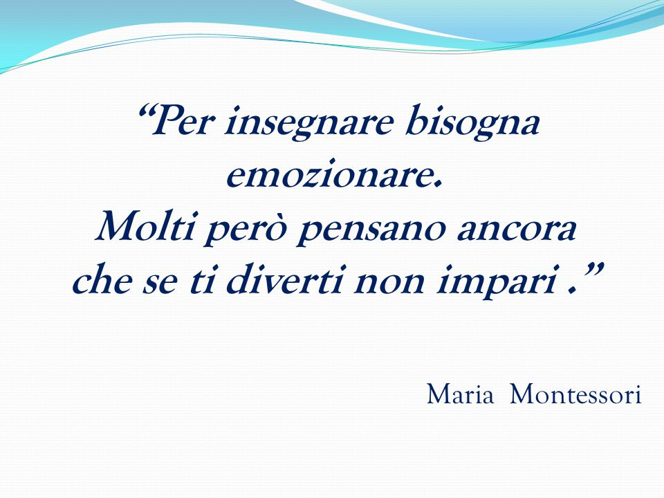
La scuola ha un unico problema: i ragazzi che perde (don Lorenzo Milani)

Slide 26
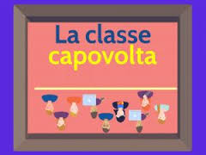
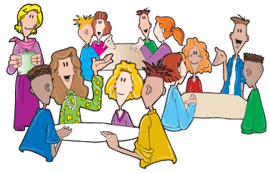
Il vero cambiamento può avvenire in classe: la didattica capovolta offre oggettivamente più possibilità
Utilizzo del sito del prof o della prof
Corsi di recupe…ro..vesciati
Per…corso per Salvo, per Andrea, per Kevin, per Rabbi…..
Esistono inoltre tante “buone pratiche” per apprendere
Molte sono basate sull’apprendimento tra pari

Slide 27
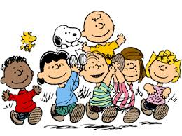
esempi di apprendimento tra pari
Cosa si può fare in una classe capovolta
Gare a squadre ( squadre scelte in modo casuale ; tante domande tipo PROBLEM SOLVING)
Svolgimento (a coppie) di un prototipo della prossima verifica (pubblicato anche sul sito del Prof)
Riscaldamento (in coppia o in gruppi di 4 persone)
poco prima della verifica con un prototipo della verifica

Slide 28

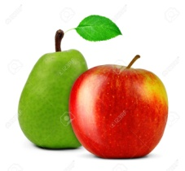
Esempio di gara a squadre
Problem solving ed equazioni
  Un pollo pesa 3 kg + Un Terzo di Pollo. Quanto pesa il pollo ?
  Andrea ,Bruno e Ciro hanno in tutto 147 Euro.
  Andrea ha il doppio dei soldi che ha Bruno , il quale , a sua volta, ha il doppio dei soldi che ha Ciro.
  Quanti soldi ha in tasca Bruno ?
  Due mele e tre pere pesano 355 grammi ;
  Tre pere e Cinque mele pesano 550 grammi.
  Ogni mela ha lo stesso peso ed ogni pera ha lo stesso peso.
  Quanto pesa una pera ?
  Nel pollaio di donna Rosa ci sono solo polli e conigli.
  Si contano 486 zampe e 201 teste. Quanti sono i conigli ? E i polli ?

Slide 29
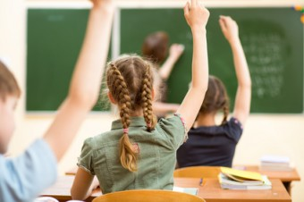
esempi di apprendimento attivo
Cosa si può fare in una classe capovolta
Verific..a convenienza
C’è più tempo per correggere singolarmente le verifiche insieme ai ragazzi
(si può dedicare più tempo a chi ha più bisogno di sostegno)

Slide 30
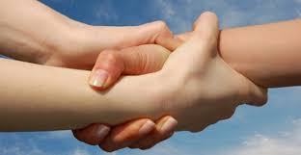

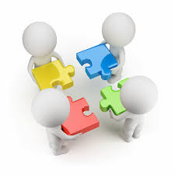
…cos’altro si può fare ?
APPRENDIMENTO
COLLABORATIVO
Partecipazione attiva del discente
Interazione tra pari per raggiungere un obiettivo comune

Slide 31
Per attuare in classe l’apprendimento collaborativo
Il docente
Organizza piccoli gruppi di lavoro (2 o 4 studenti)
Decide la sistemazione dell’ aula
Assegna il lavoro
Opera con i singoli gruppi dando istruzioni
Gli studenti
Collaborano
Preparano un resoconto da presentare alla classe
Sottopongono il resoconto finale all'insegnante ed alla classe
Sono impegnati per svolgere ognuno il proprio lavoro

Slide 32
Cosa valutare?
IL SINGOLO
Il singolo viene valutato in base ai risultati didattici, allo sviluppo delle abilità sociali e alla responsabilità rispetto al compito assegnato (incide sul successo del gruppo)
IL GRUPPO
Il gruppo viene valutato in base al risultato complessivo raggiunto, determinato dallo sforzo interconnesso dei vari membri in termini di abilità scolastiche e sociali

Slide 33
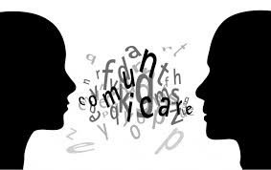
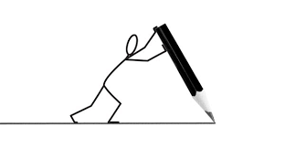


Cosa valutare?

Slide 34
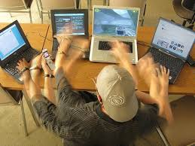
Dicevamo…
Desiderio di risposte immediate
Desiderio di essere al centro dell’attenzione
Difficoltà a rimanere concentrati per più di 15 minuti sulla stessa cosa
Disponibilità praticamente immediata di grandi quantità di informazioni, con il rischio di un sovraccarico cognitivo che impedisce di scendere in profondità
Ampia possibilità di Navigare nel web…ma senza BUSSOLA e senza le giuste VELE

Slide 35
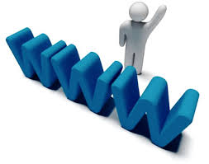
Una proposta: le ricerche nel Web
Proposta didattica che prevede lo svolgimento di un compito mediante l’uso dei media tecnologici e della rete Internet
Gli studenti compiono ricerche ‘guidate’ nel Web.
Gli studenti realizzano un prodotto che può essere di vario genere.

Slide 36




Gli studenti realizzano…

Slide 37


E poi…

Slide 38





In conclusione…

Slide 39

Grazie per l’attenzione
Dapprima ti ignorano.
Poi ti ridono dietro.
Poi cominciano a combatterti.
Poi arriva la vittoria.
MAHATMA GANDHI

